Slide 2
Главными целями местной общественной организации являются:
- защита прав и интересов инвалидов;
- достижение инвалидами равных с другими гражданами возможностей участия во всех сферах жизни общества;
-интеграция инвалидов в общество.

Slide 4
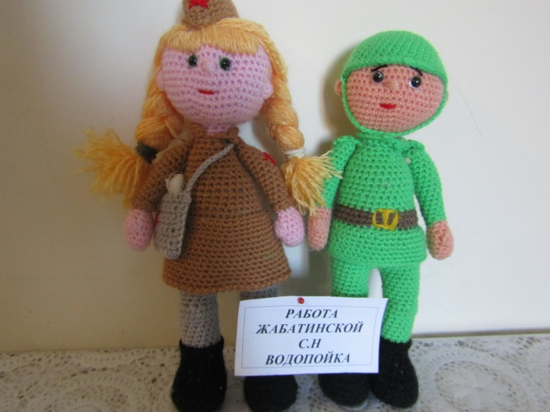
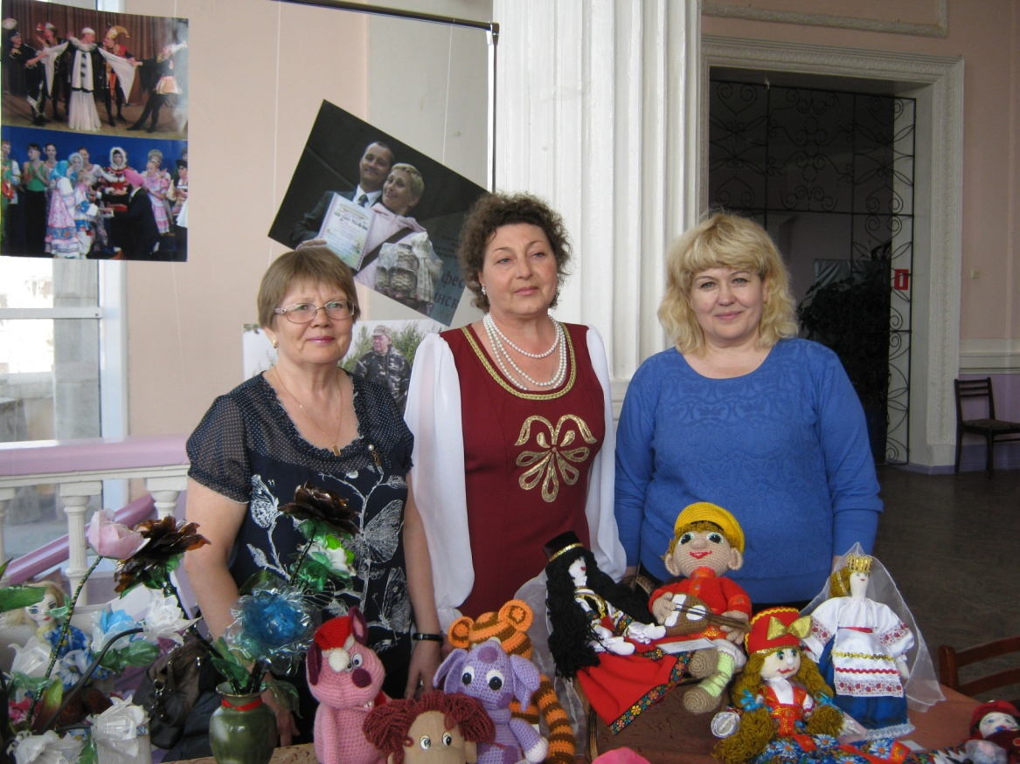
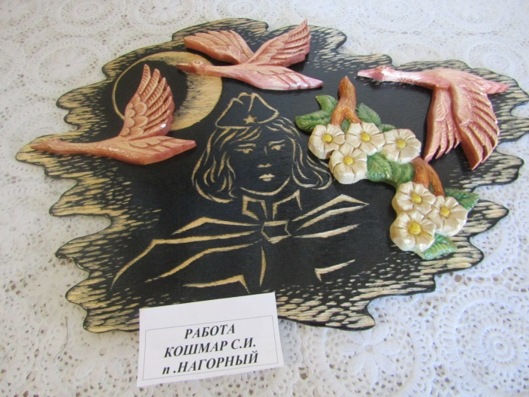
I этап областного фестиваля по народно-прикладному творчеству, в офисе общества инвалидов

Slide 6
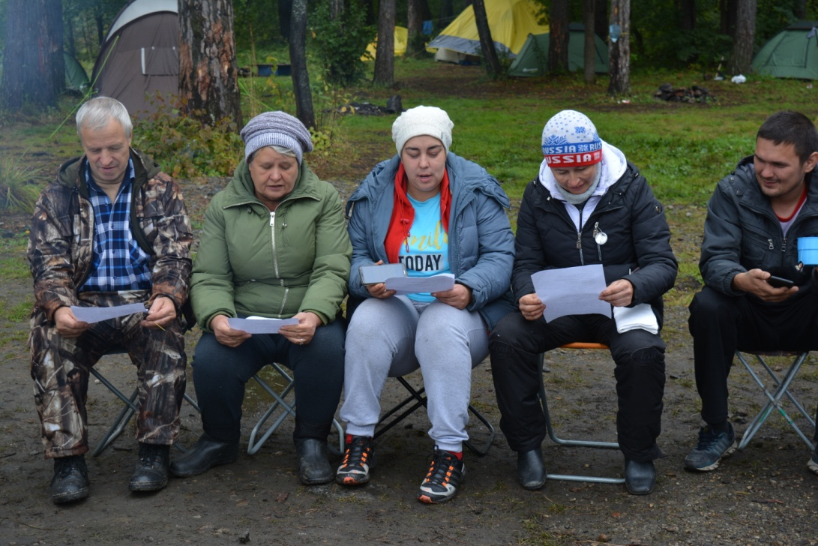
с 2016 по 2020 год Принимали участие: в Мировых, Европейских, Всероссийских, Российских, областных и районных соревнованиях:
Туристический слет, сплав, туризм – г.Юрюзань
Наша команда: Кошмар С.И., Решетова О., Долгих М. и Беркоз Ж.

Slide 7
Молодежный конкурс «Молодых семей», г.Екатеринбург

Slide 8
Международный конкурс красоты и таланта
для женщин на инвалидной коляске «Рожденная побеждать»
Участница Бунина О. получила признание «Королева спорта»
Участница Габова А. получила признание «Мисс улыбка»

Slide 9
Театрализованный конкурс «Ситцевый Бал», с. Миасское.
Заняли первое место в номинации «Две маски»

Slide 10
Получили:
Бунина О.Н. :
Премию Министра спорта Челябинской области;
Премию Губернатора Челябинской области;
Золотой значок по ГТО.
В 2020г. получила «Мастер спорта международного класса»
Тагиров В., Власов А., Ахматдинова М., Пасечник А.
получили Премию Законодательного Собрания
Тагиров В.
получил мастер спорта
Абрамова М.(Ахматдинова ), Власов Алексей
кандидаты в мастера спорта
12 человек получили I разряд
За отчётный период в копилке спортсменов - 184 золотых ,
92 серебряных и 72 бронзовых медалей
В летних открытых Парауральских Играх «Преодоление»
команда из 10 спортсменов получили 63 грамоты

Slide 11
Благодарим за работу по укреплению здоровья с теми, кто занимается в спортивном комплексе «Феникс», за подготовку спортсменов к участию в соревнованиях разного уровня и разным видам спорта
- тренера – инструктора по реабилитации инвалидов
БУНИНУ ОЛЬГУ
- инструктора по адаптивной работе НЕВЗОРОВА ГЕННАДИЯ
- инструктора по адаптивной работе ВЯЛКОВА СЕРГЕЯ
- инструктора по адаптивной работе ТАГИРОВА ВИКТОРА

Slide 12
Самые активные и успешные участники спортивных мероприятий (победители в Чемпионатах области – в соревнованиях по лёгкой атлетике, Армспорту, Пауэрлифтингу, настольным играм, плаванию - получившие грамоты и медали)
Бунина Ольга
Тагиров Виктор
Ахматдинова М
Спиридонова Екатерина
Власов Алексей
Решетова Ольга
Беркоз Жанна
Долгих Мария
Аббасов Магерам
Балдин Женя
Габова Аня
Тевелёв Евгений

Slide 13
Декоративно – прикладное творчество

Slide 14
Художественная самодеятельность
Цирковой номер «Чайная пауза», Бунина О., Тагиров В. Руководитель Мирасова Е.И.
Сольное исполнение: Мазин В.С., руководитель Черепко В.Г.

Slide 15
Народно-прикладное искусство

Slide 16
Встречи

Slide 17
В летнее время были организованы поездки на природу за грибами, с целью оздоровления в Октябрьский район на лечебное озеро Сладкое

Slide 18
Отдых в «Восходе»

Slide 19
Спасибо вам за добрые сердца! За то, что не прошли вы мимо!

